Slide 1
Como evitar e controlar:
SALDO NEGATIVO EM ESTOQUE

Slide 2

Objetivo Webinar
Enfatizar como ocorre o saldo negativo;
Demonstrar meios para evitar o saldo negativo;
Esclarecer dúvidas.

Slide 3

Vantagens de manter o controle de estoque
Automatização de processos;
Agilidade na logística;
Monitoramento proativo de itens.

Slide 4

NOSSAS DICAS
Para evitar o Saldo Negativo!

Slide 5
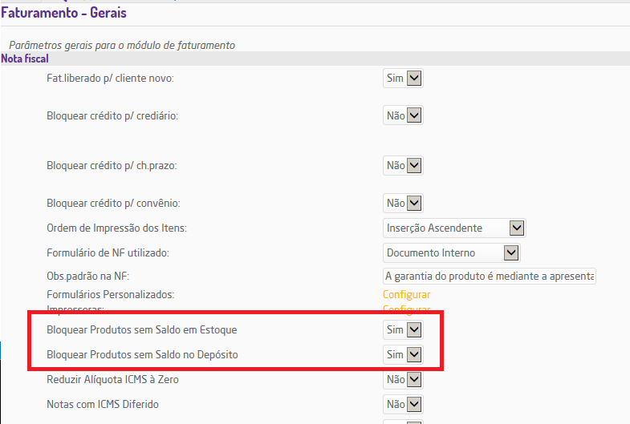
Parametrização sistêmica
  Parâmetro para bloqueio:
  Empresa > Parâmetros Globais > Faturamento-Gerais >
  Bloquear Produtos sem Saldo em Estoque > SIM.

Slide 6

Influência do parâmetro
  Bloqueia apenas VENDAS/SAÍDAS.
  Não influencia em:
  Balanço / Ajuste de estoque;
  Cancelamento de Entradas.

Slide 7
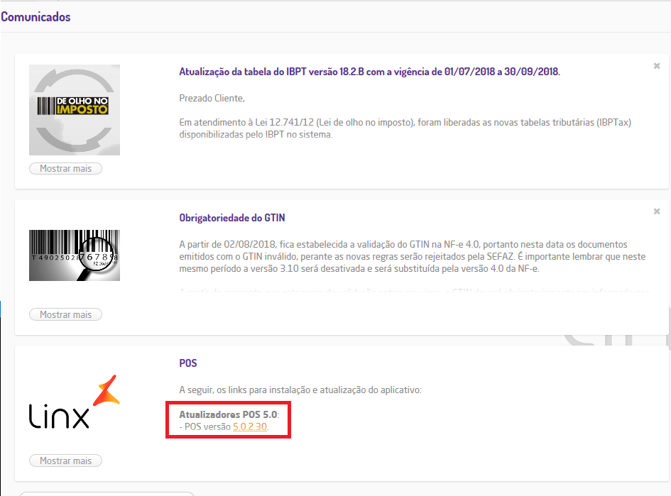

Versionamento do POS
  Versão igual ou superior 5.0.2.30
  Disponível download pelo ERP, pelos Comunicados:

Slide 8
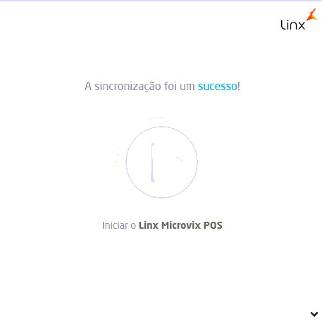
Sincronização do POS
  Apenas prossiga com sincronização TOTAL.
  Sincronização parcial ou falha, poderá não extrair parametrização do MicrovixERP.

Slide 9

Cuidado com POS Offline
  POS Offline com mais de um caixa.
  Prossiga as vendas apenas com todos os caixas online (PAF-ECF).

Slide 10

MEU SALDO
NEGATIVOU
E agora?

Slide 11
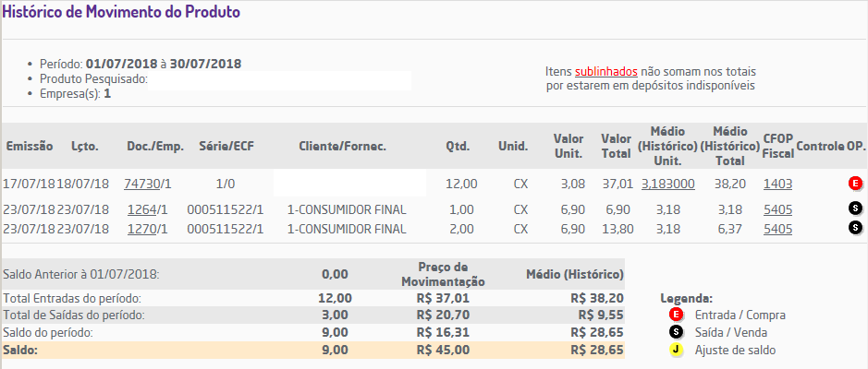
Descubra a origem
  Relatório da movimentação do produto:
  Suprimentos > Estoque > Relatórios > Histórico Movimento.

Slide 12

Conte conosco!
  Análise técnica Suporte Microvix.
  Não conseguiu descobrir a origem e precisa disto para não cometer o mesmo erro?
  Abra um chamado com nosso time de suporte.

Slide 13

MAYKON DE OLIVEIRA
Especialista Suporte Técnico
maykon.oliveira@linx.com.br

Slide 14

Dúvidas

Slide 15
Obrigado!

